Slide 1


Soutenance de PE : PE 6X
Titre du PE

Slide 2
Soutenance de PE : PE 6X
Écurie Piston Sport Auto – EPSA
Titre du PE
Département XXX
Directeur de PE :
Membres :
Sommaire :
Le Formula Student
La philosophie du championnat
Les épreuves statiques
Les épreuves dynamiques
L’Écurie Piston Sport Auto
Présentation
La gestion d’un projet EPSA
L’organisation de l’équipe
Version 2.4

Slide 3

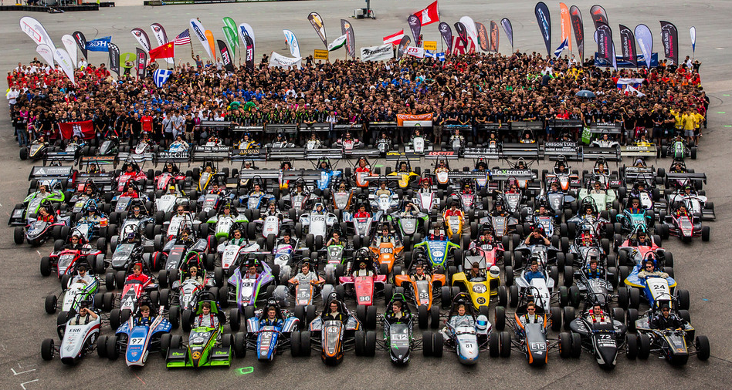
Soutenance de PE : PE 6X
Le Formula Student
La philosophie du championnat
“It’s not about getting faster ; it’s about getting smarter”
Formula Student Germany
“Courses taught me theory, competitions made me an engineer”
Phillip Tischler [HAHN,2018]
[Formula Student Germany, 2013]

Slide 4
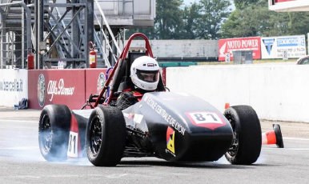
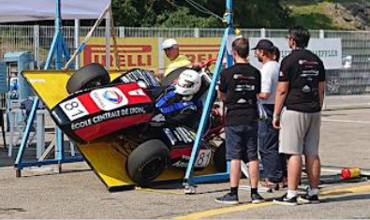
Soutenance de PE : PE 6X
Le Formula Student
Les épreuves statiques
Design Event, 150 points
Justification des choix d’ingénierie du véhicule
Cost and Manufacturing Event, 100 points
Prise en compte du coup du véhicule en ce qui
concerne les décisions techniques
Presentation Event, 75 points
Présentation d’un Business plan conçu autour du
prototype
Scrutering
Vérification du respect du règlement
Braking test
Vérification des capacité de freinage du véhicule
Tilt test
Test de non retournement
[EPSA - Olympix, 2017]
[EPSA - Vulcanix, 2019]

Slide 5
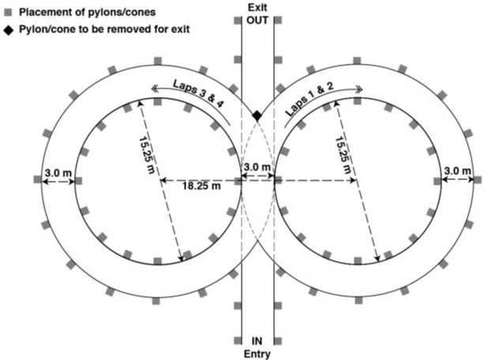
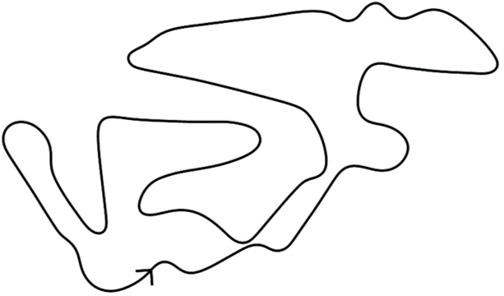
Soutenance de PE : PE 6X
Le Formula Student
Les épreuves dynamiques
Acceleration Event, 75 points
Accélération du véhicule sur 75m
Skidpad Event, 75 points
Evaluation de la manœuvrabilité du véhicule sur un circuit en 8
Autocross Event, 100 points
Evaluation de la manœuvrabilité du véhicule sur un circuit de 1km environ
Endurance and Effiency Event, 325 et 100 points
Evaluation de la fiabilité et de la consommation du véhicule sur une séance de 22km
[FSAE - SkidPad, 2012]
[OptimumLap –
Autocross Germany]

Slide 6
Soutenance de PE : PE 6X
Écurie Piston Sport Auto – EPSA

Slide 7
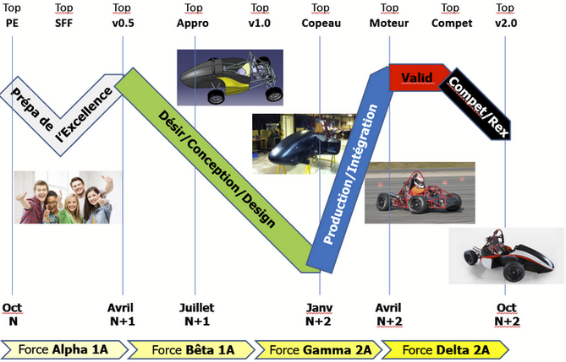
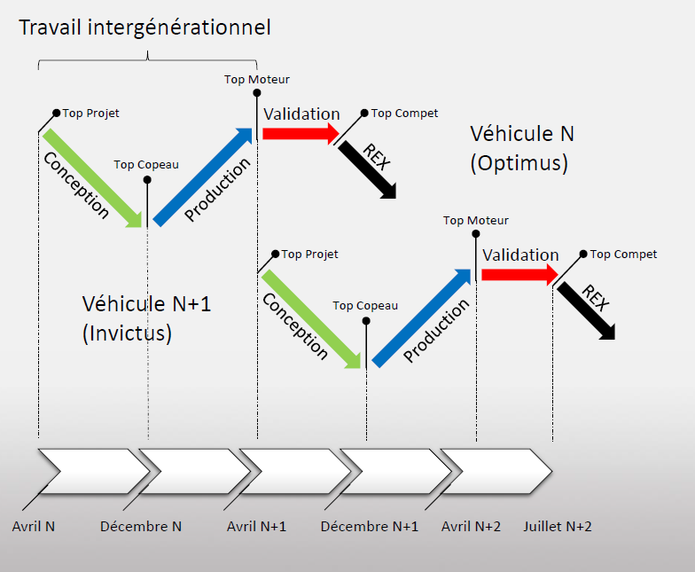
Soutenance de PE : PE 6X
Écurie Piston Sport Auto – EPSA
La gestion d’un projet EPSA
[EPSA, 2017]

Slide 8
Soutenance de PE : PE 6X
Écurie Piston Sport Auto – EPSA
L’organisation de l’équipe
Direction Opérationnelle
Directeur Projet Directeur Technique Directeur Financier Directeur Performance | Arthur RODRIGUEZ Thibaud LASSUS Romain MARTIN Martin KAWCZYNSKI
Direction Associative
Président Vice Président Trésorier Secrétaire Général | Mathieu JACQUET Aurélien BIENNER Romain MARTIN Aimery SAULIERE
Département Communication
Directeur Membres | TBA TBA
Châssis équipé & Aérodynamique
Directeur Membres | Calixthe MATTEI Tanguy MAURIN Pierre Guillaume THOMAS
Liaison au Sol
Directeur Membres | Martin KAWCZYNSKI Michele SCHIO Paul CHARKALUK Arthur DELORT | Pierre-Emmanuel ARIAUX Victor Hugo DE OLIVEIRA
Motorisation Instrumentée
Directeur Membres | Aimery SAULIÈRE Mathieu JACQUET Côme ARCHINARD
SEISM
Directeur Membres | Corentin LEPAIS Romain MARTIN Bruno MOREIRA NABINGER

